Slide 1

UBND QUẬN LONG BIÊN
TRƯỜNG MẦM NON HOA HƯỚNG DƯƠNG
LĨNH VỰC PHÁT TRIỂN NGÔN NGỮ
Thơ: Hoa kết trái
Lứa tuổi: MGB (3 – 4 tuổi)
Giáo viên: Vũ Thị Ngọc Anh

Slide 2
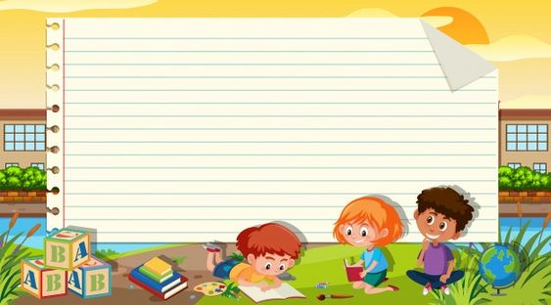
Mục đích, yêu cầu:
1. Kiến thức
- Trẻ nhớ tên bài thơ, tên tác giả
- Hiểu nội dung bài thơ
- Trẻ cảm nhận được vẻ đẹp của thiên nhiên qua bài thơ.
2. Kỹ năng:
- Kỹ năng trả lời câu hỏi của cô rõ ràng, đủ câu.
- Phát triển ngôn ngữ mạch lạc cho trẻ.
- Trẻ biết đọc cùng cô từ đầu đến cuối bài thơ
3.Thái độ :
- Chú ý, tập trung trong giờ.
- Biết yêu quý, chăm sóc các loài hoa

Slide 3
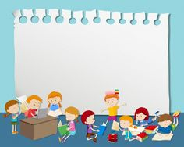
Hoạt động 1: Ổn định tổ chức
Cô và trẻ hát và vận động bài hát
“Màu hoa”

Slide 4
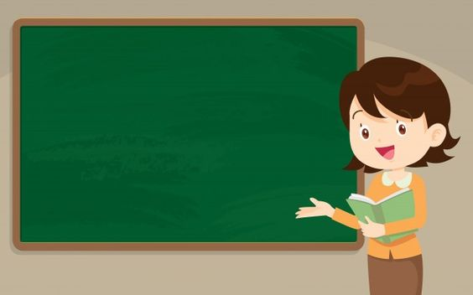
Hoạt động 2
Giới thiệu bài thơ “Hoa kết trái”
Tác giả: Thu Hà

Slide 5


Slide 6
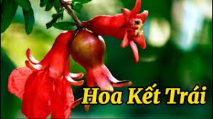

Slide 7
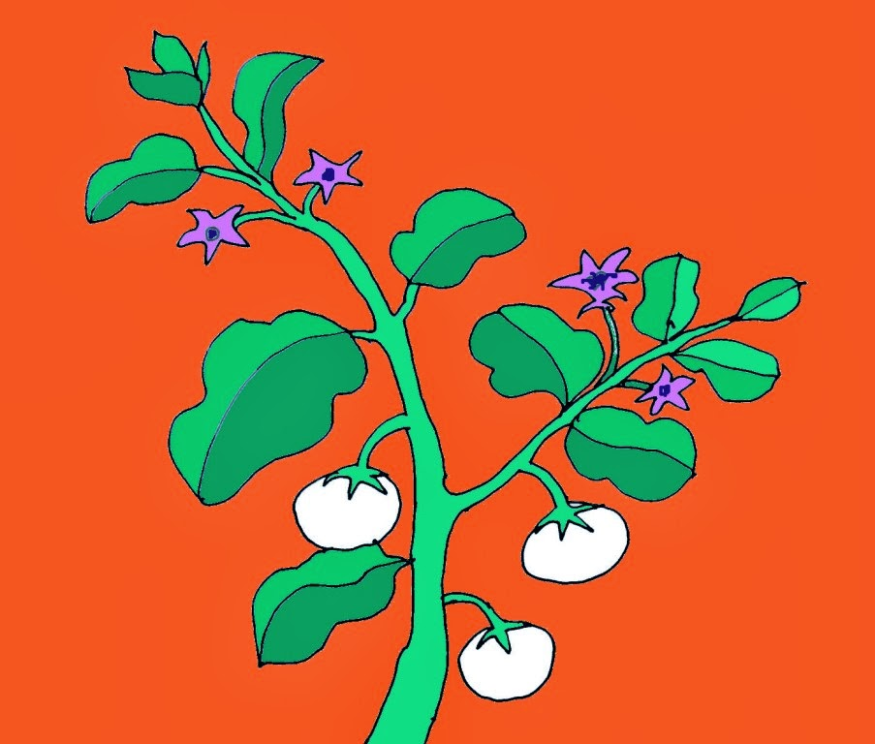
Hoa cà tim tím

Slide 8
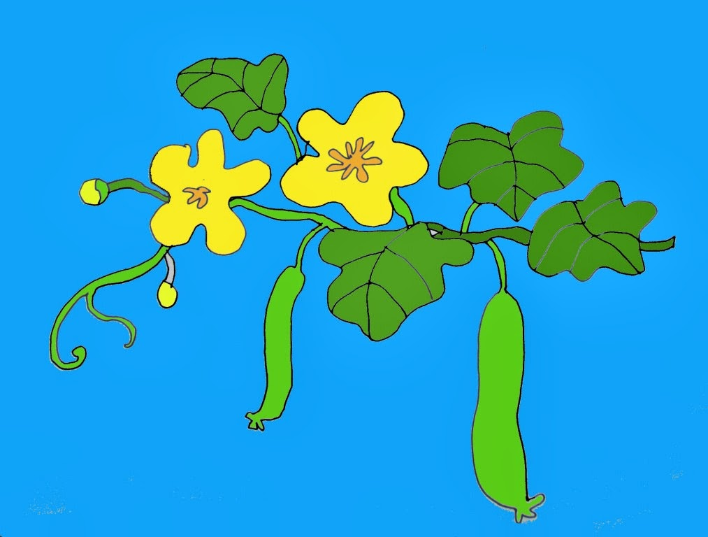
Hoa mướp vàng vàng

Slide 9
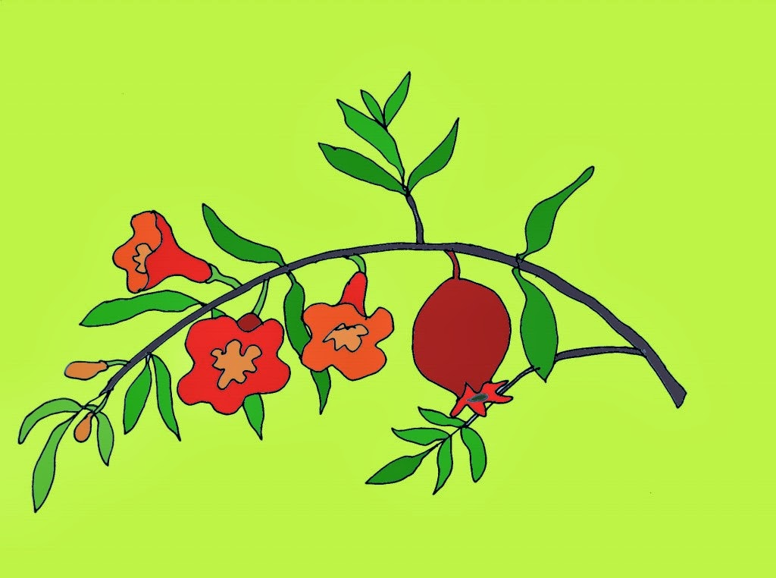
Hoa lựu chói chang
Đỏ như đốm lửa

Slide 10
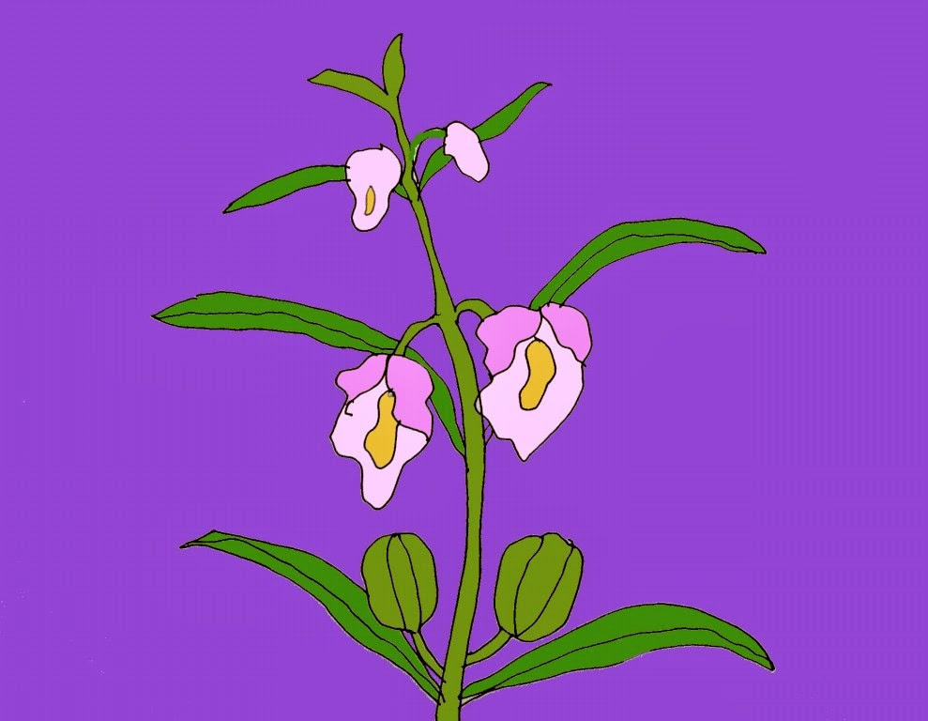
Hoa vừng nho nhỏ

Slide 11
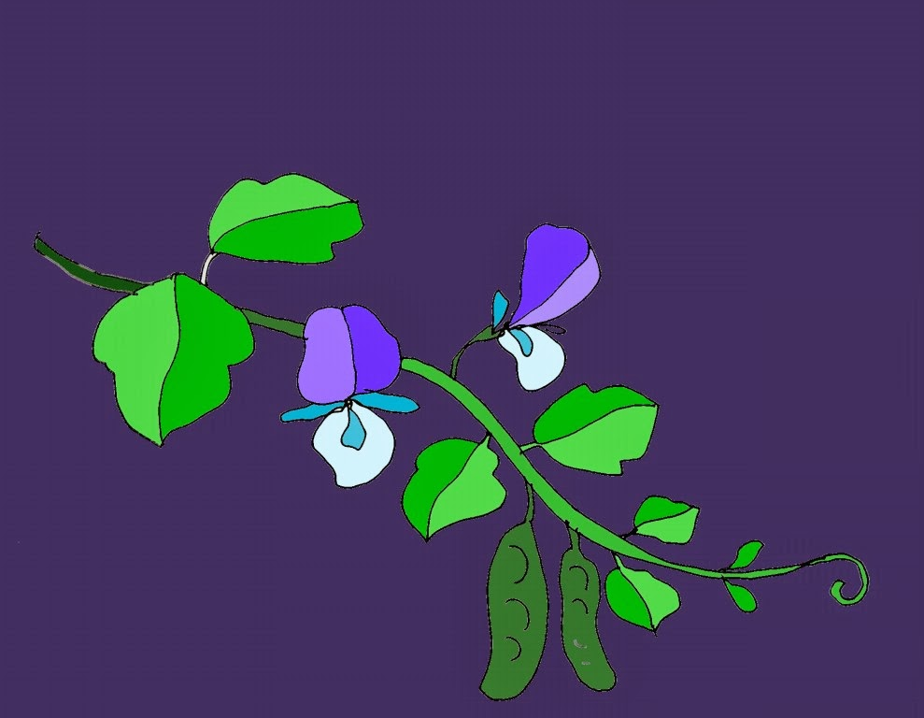
Hoa đỗ xinh xinh

Slide 12
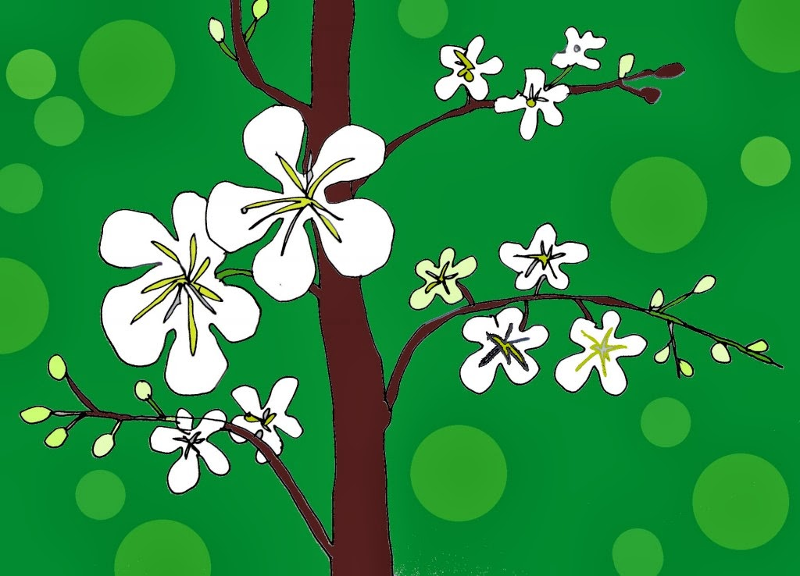
Hoa mận trắng tinh
Rung rinh trước gió

Slide 13
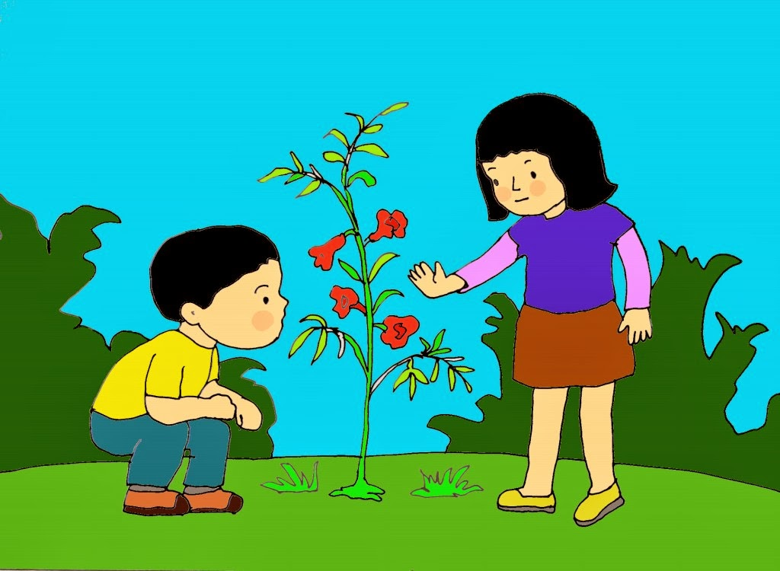
Này các bạn nhỏ
Đừng hái hoa tươi
Hoa yêu mọi người
Nên hoa kết trái.

Slide 14
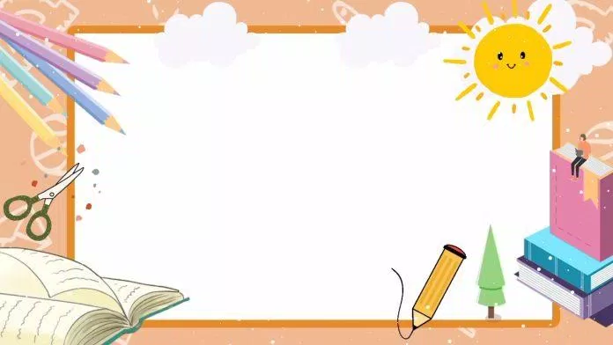
Đàm thoại và trích dẫn

Slide 15

Cô vừa đọc cho các con nghe bài thơ gì?
Do ai sáng tác?

Slide 16


Slide 17
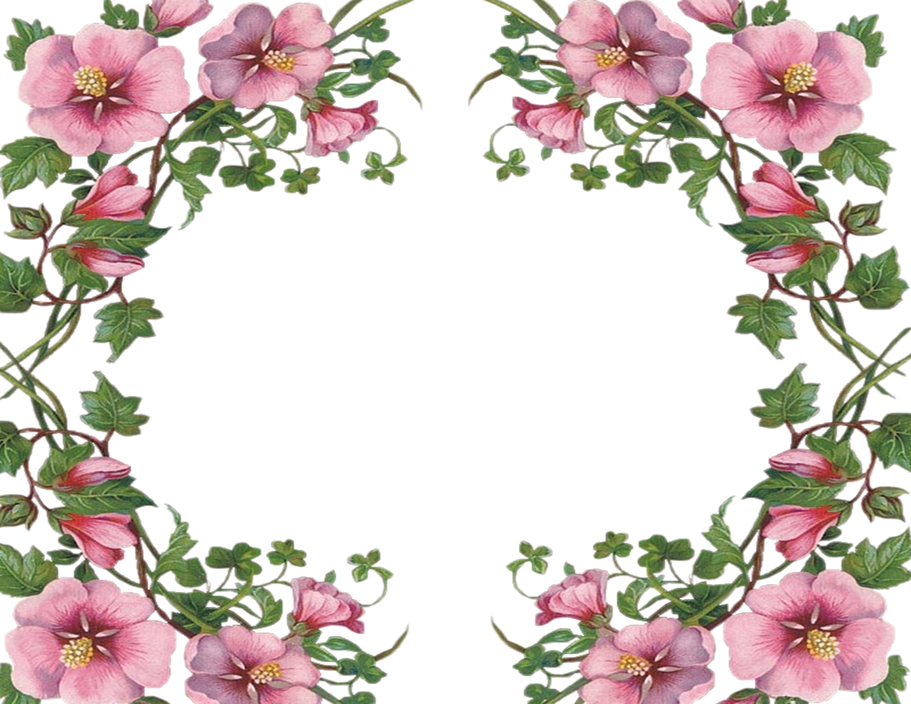
Trong bài thơ có những loài hoa gì?

Slide 18

Hoa cà có màu gì?

Slide 19
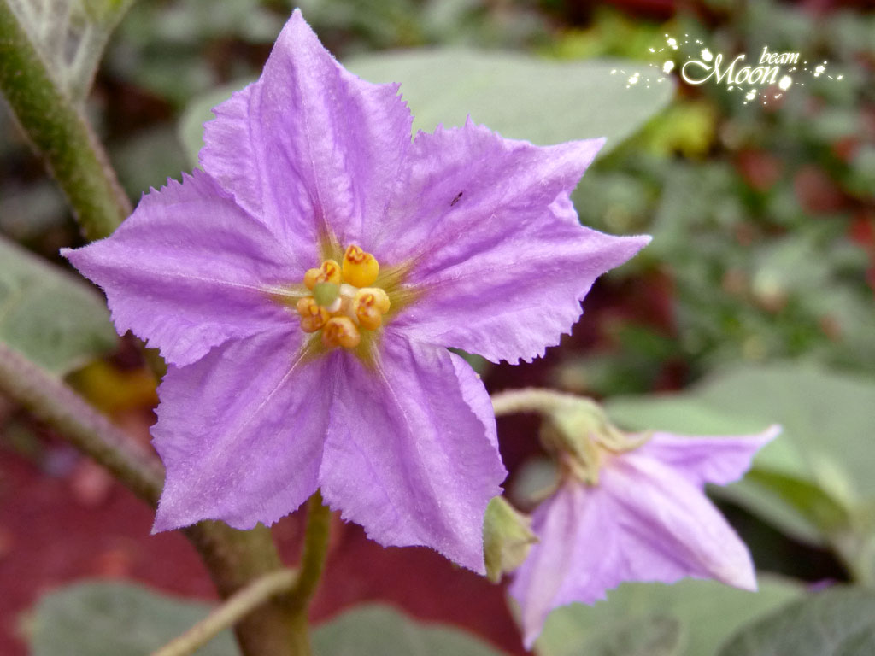

Slide 20

Hoa mướp có màu gì?

Slide 21
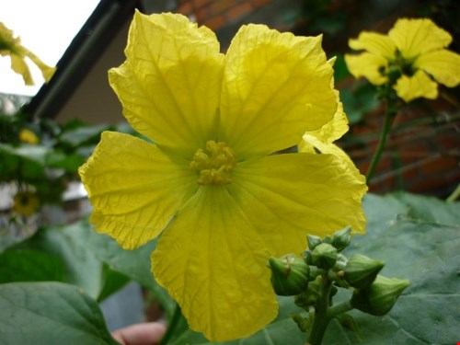

Slide 22
Hoa lựu có màu gì?

Slide 23
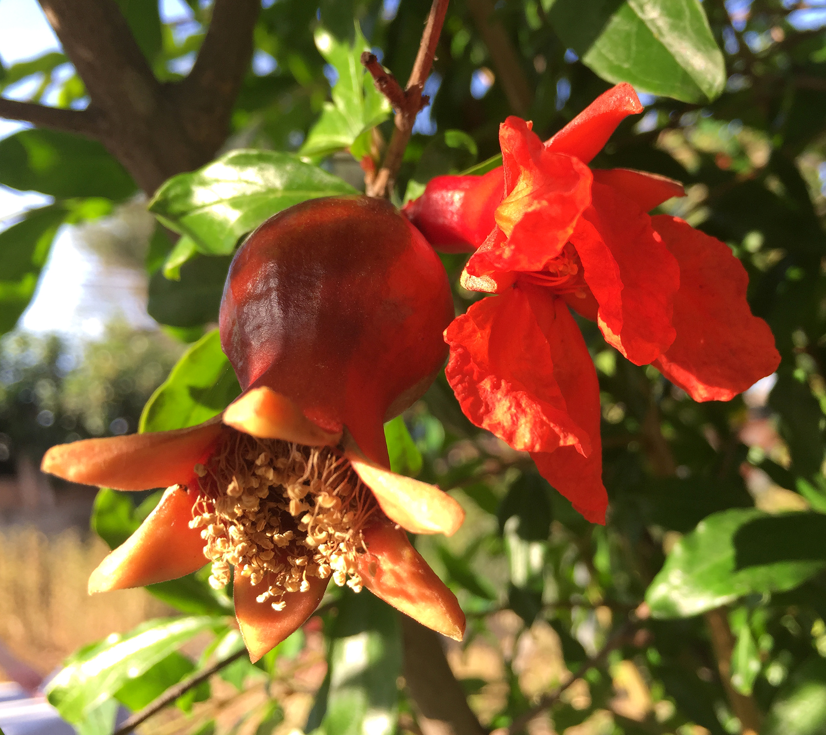

Slide 24
Hoa vừng, hoa đỗ trông như thế nào?

Slide 25
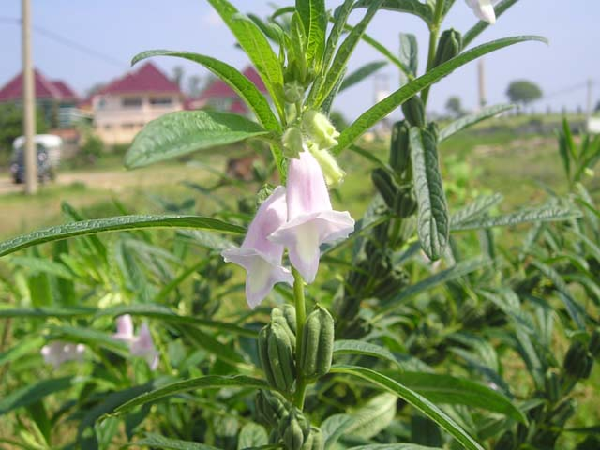

Slide 26
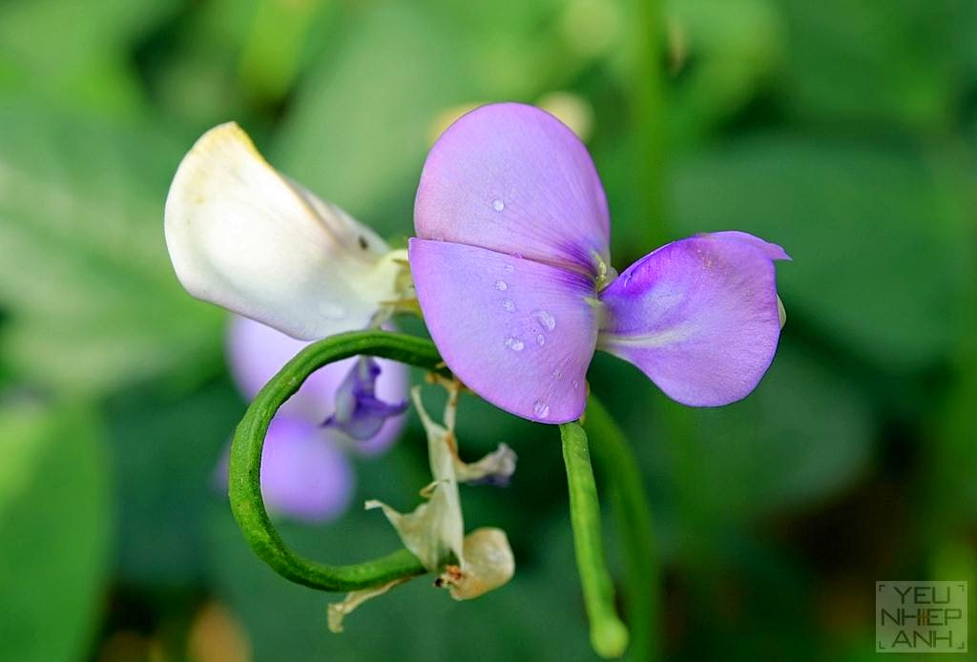

Slide 27
Hoa mận có màu gì?

Slide 28
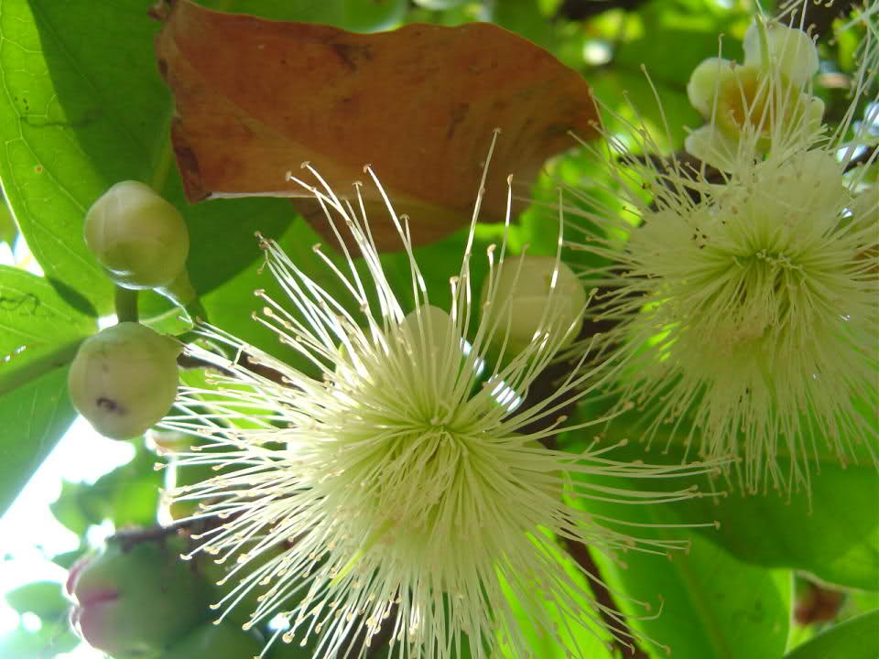

Slide 29
Vì sao các bạn nhỏ không nên hái hoa tươi?

Slide 30
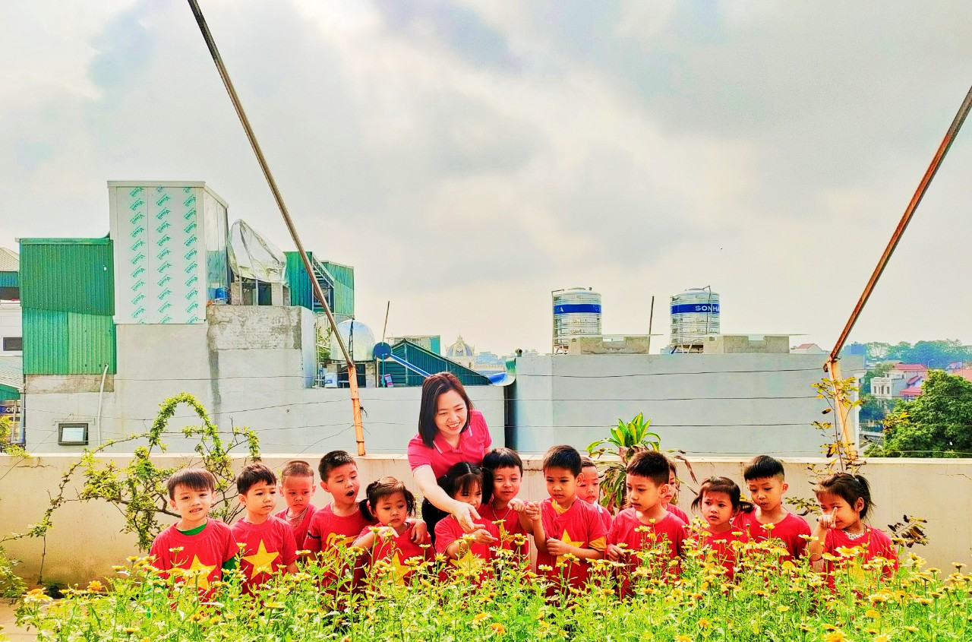

Slide 31
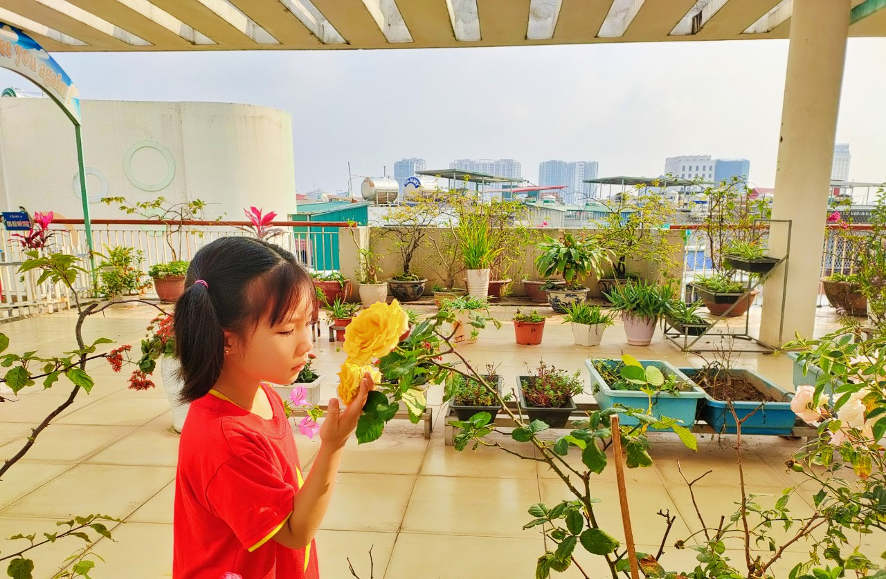

Slide 32
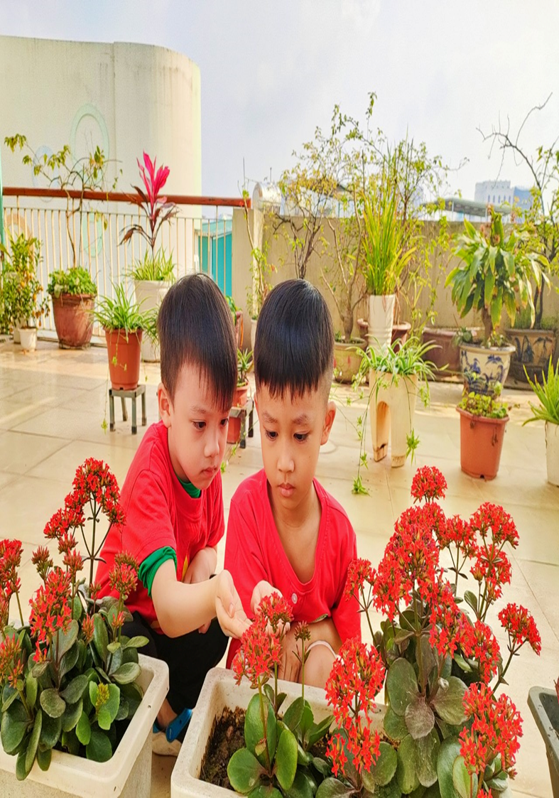

Slide 33
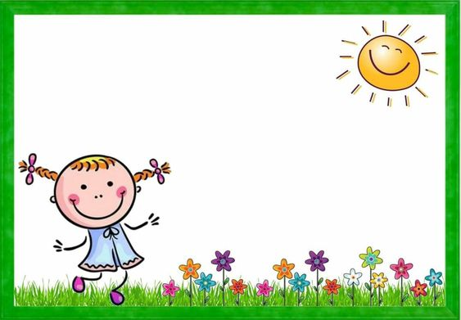
Hoạt động 3:
Dạy trẻ đọc thuộc bài thơ và diễn cảm bài thơ

Slide 34

Cô cho trẻ đọc thơ dưới nhiều hình thức
Tổ, nhóm, cá nhân đọc
Cô chú ý sửa sai cho trẻ ở các từ láy khó đọc:
Tim tím, trắng tinh, xinh xinh

Slide 35

Giáo dục

Slide 36
